Slide 1
晚上没有整理，基本就忘了当天的内容了
2020.09.04 内存磁盘网络与IO

Slide 2
Redis的Set list hash sorted-set
2020.09.07 Redis
Srandmember
Sdiff
Spop
Sorted_set
Skip_list
Help @sort_set skiplist
Help @set

Slide 3
redis Transation
2020.09.07 Redis
Pubsub/消息订阅
Pipeline
事务
Watch
Muti
discard
Exec
Bloom.so 安装 启动 使用 算法
缓存淘汰算法：主动：定时随机20key，有25%过期，再次随机 被动：客户端访问时，校验过期，删除，返回key过期

Slide 4
Redis Rdb aof
2020.09.08 Redis
内存数据持久化概念
命令行；管道重新启动进程

Slide 5
Redis Rdb aof
2020.09.08 Redis

Slide 6
Redis Rdb aof
2020.09.08 Redis

Slide 7
Redis Rdb aof
2020.09.08 Redis
Redis 实现：调用系统调用fork（）通过 copy-on-write机制实现rdb数据持久化，快速，准确，数据不会覆盖

Slide 8
Redis Rdb aof
2020.09.08 Redis

Slide 9
Redis
2020.09.08 Redis

Slide 10
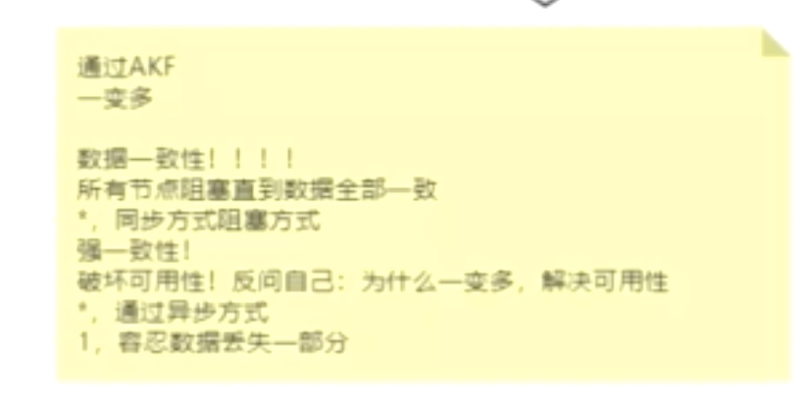
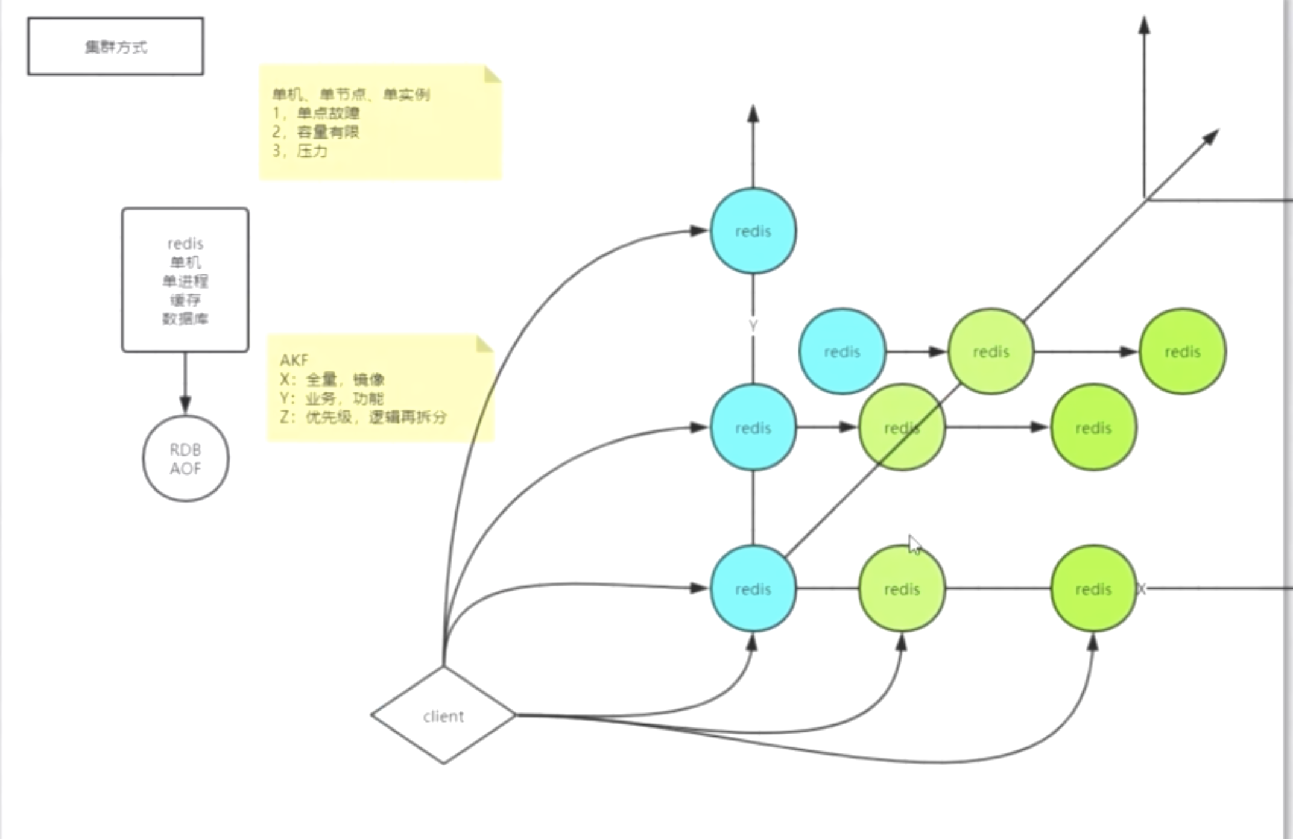
Redis 集群
2020.09.08 Redis

Slide 11
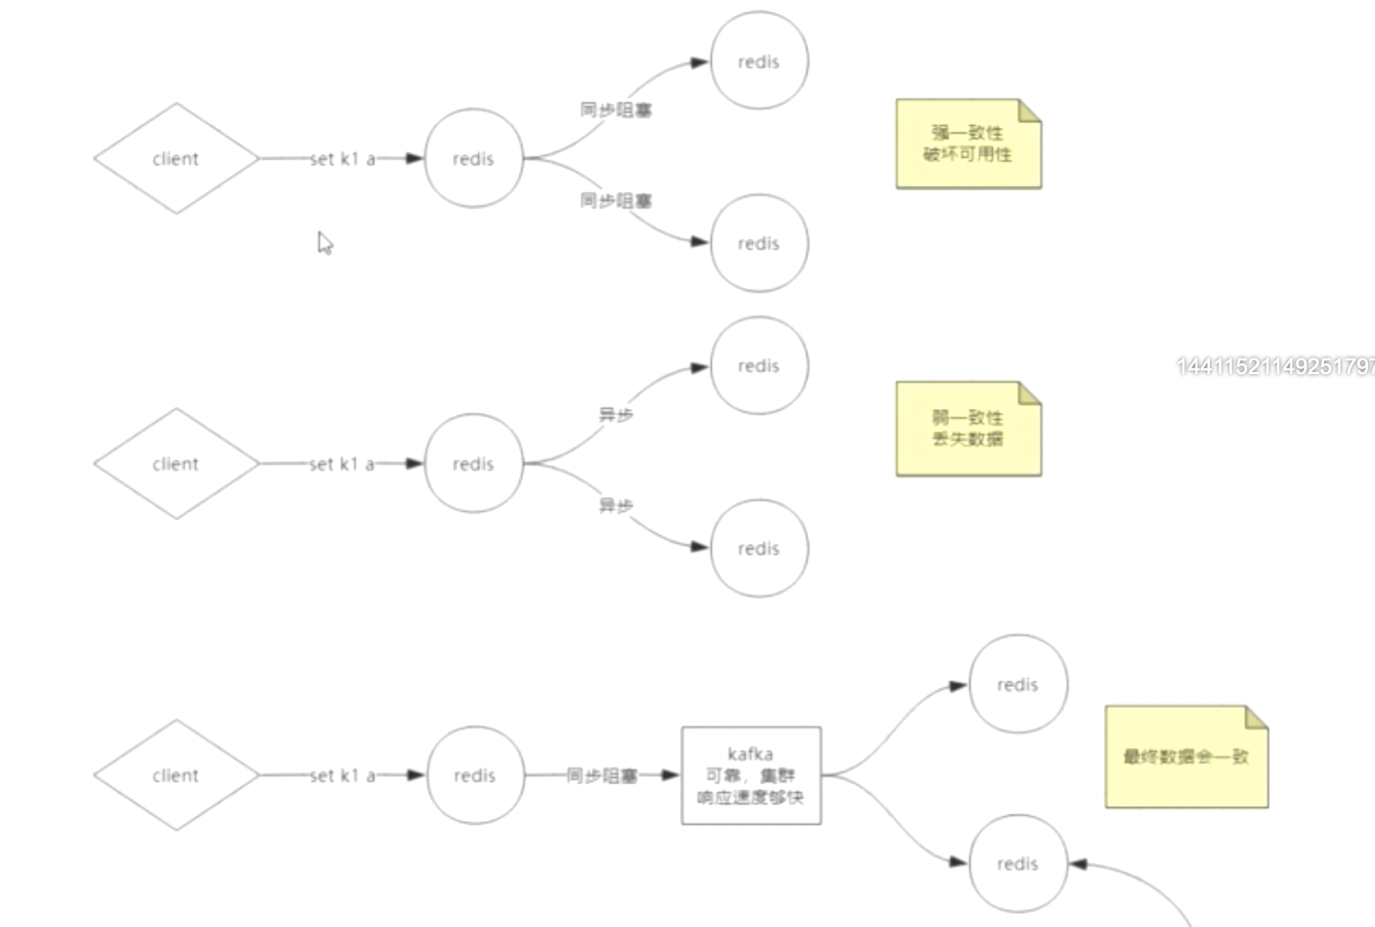
Redis 集群
2020.09.08 Redis

Slide 12
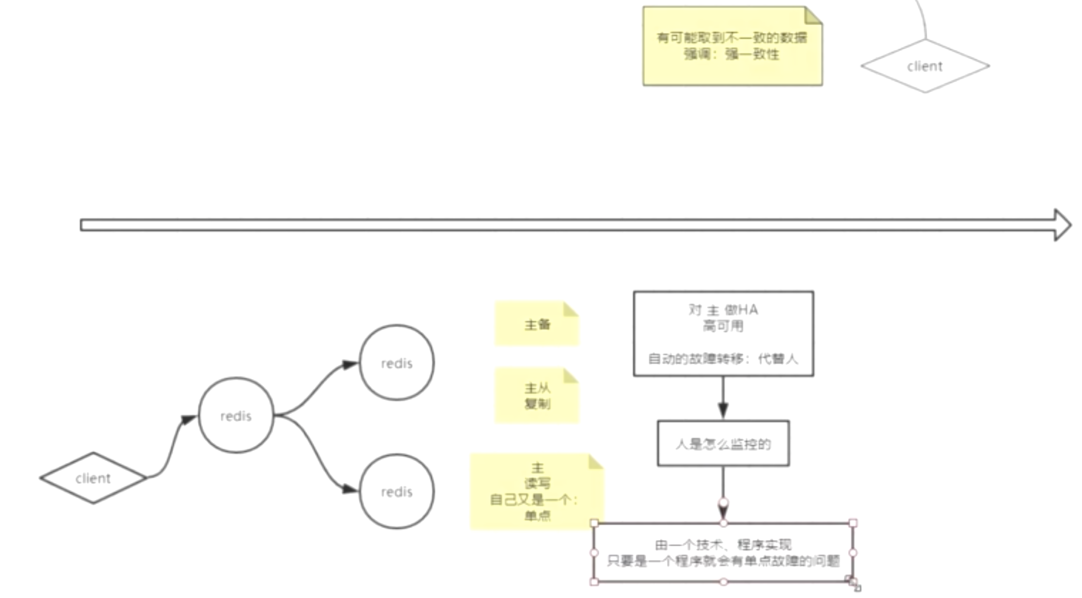
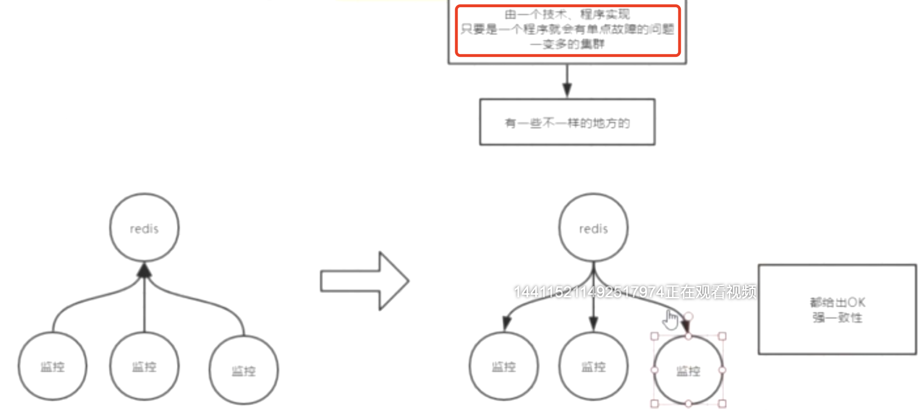
Redis 集群
2020.09.08 Redis
关于分区容忍性？50->55min

Slide 13
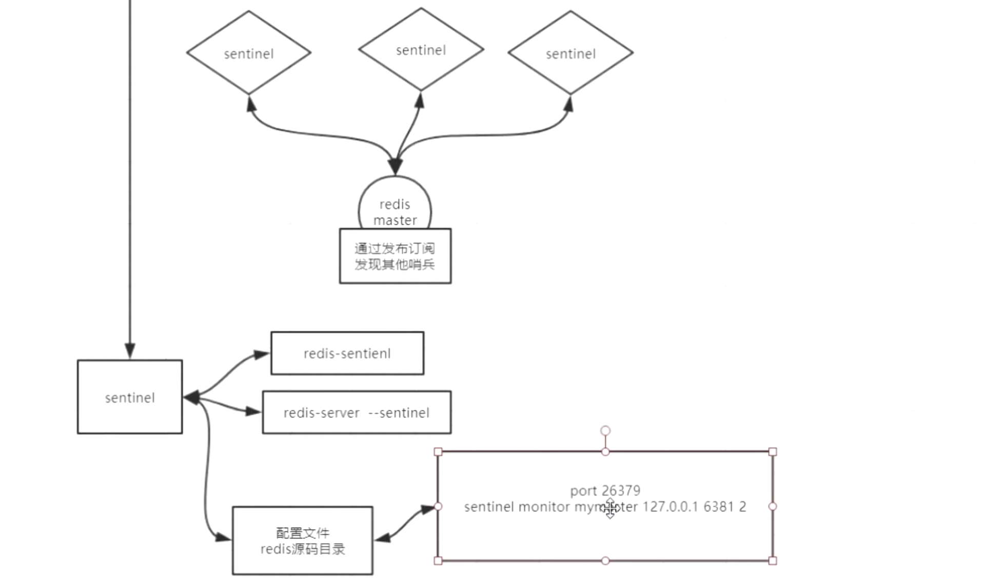
Redis sentinel
2020.09.09 Redis
Sentinel: 50->2.00~2.24min

Slide 14
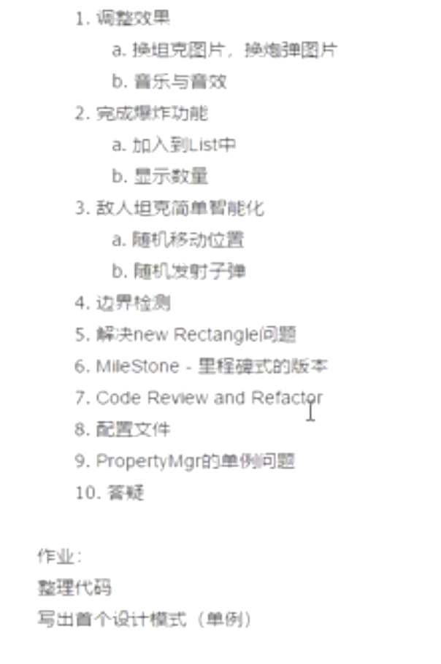
Redis
2020.09.09 Redis
Spring.io redis

Slide 15
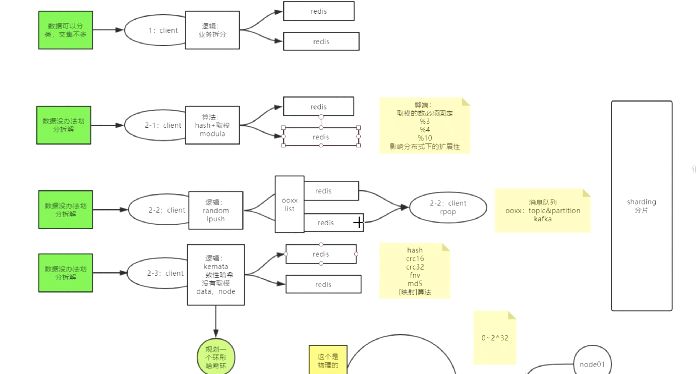
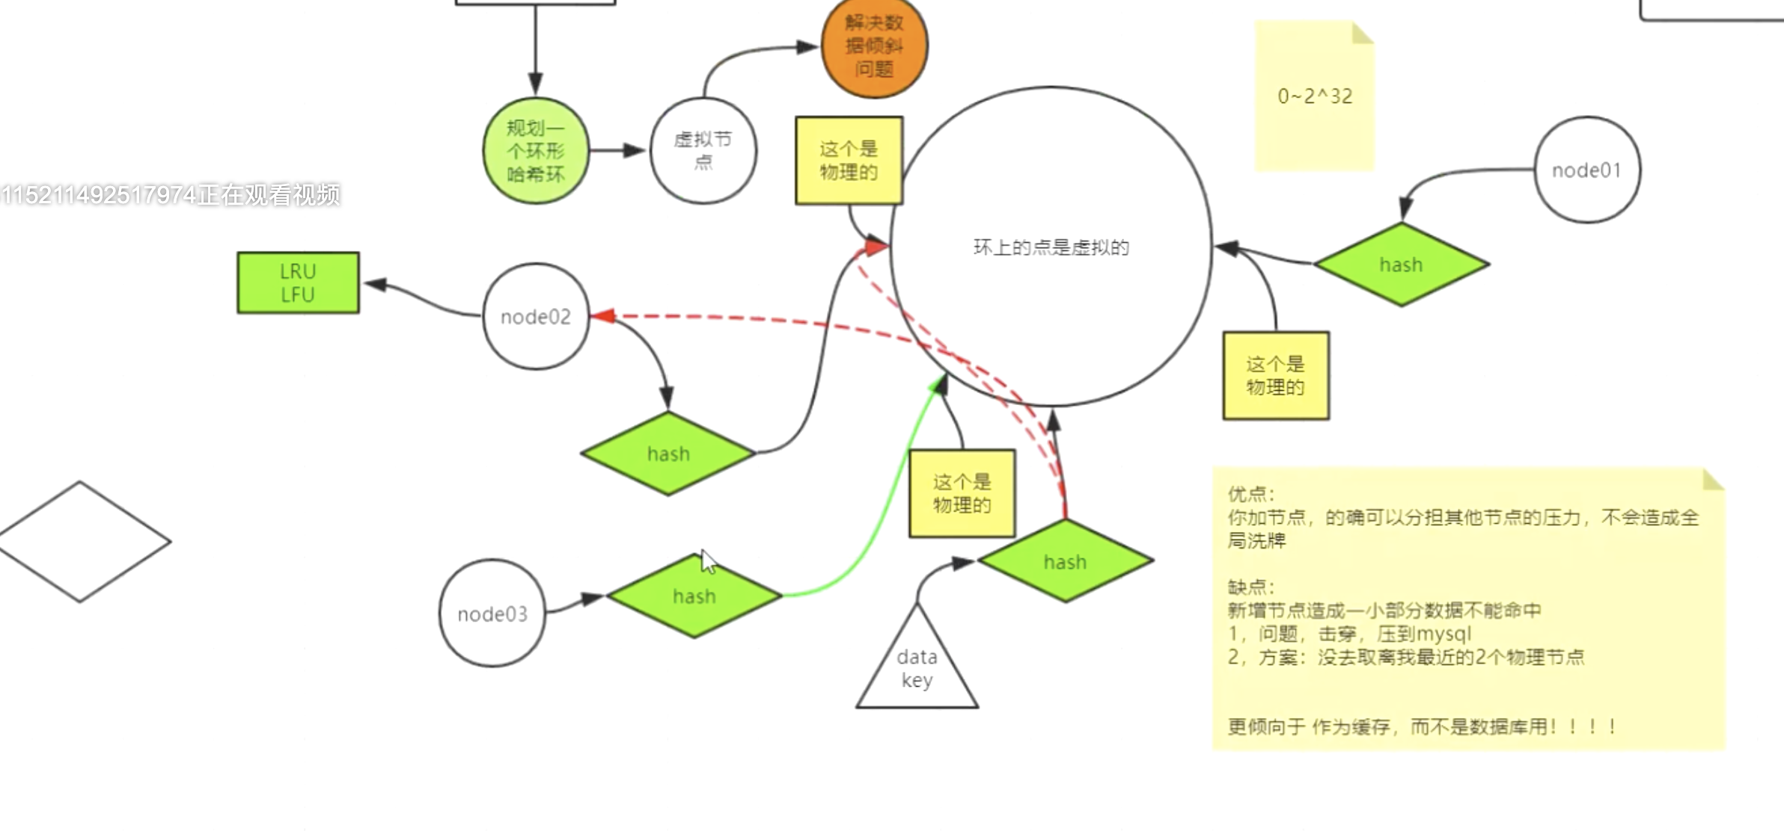
Redis 集群
2020.09.09 Redis

Slide 16
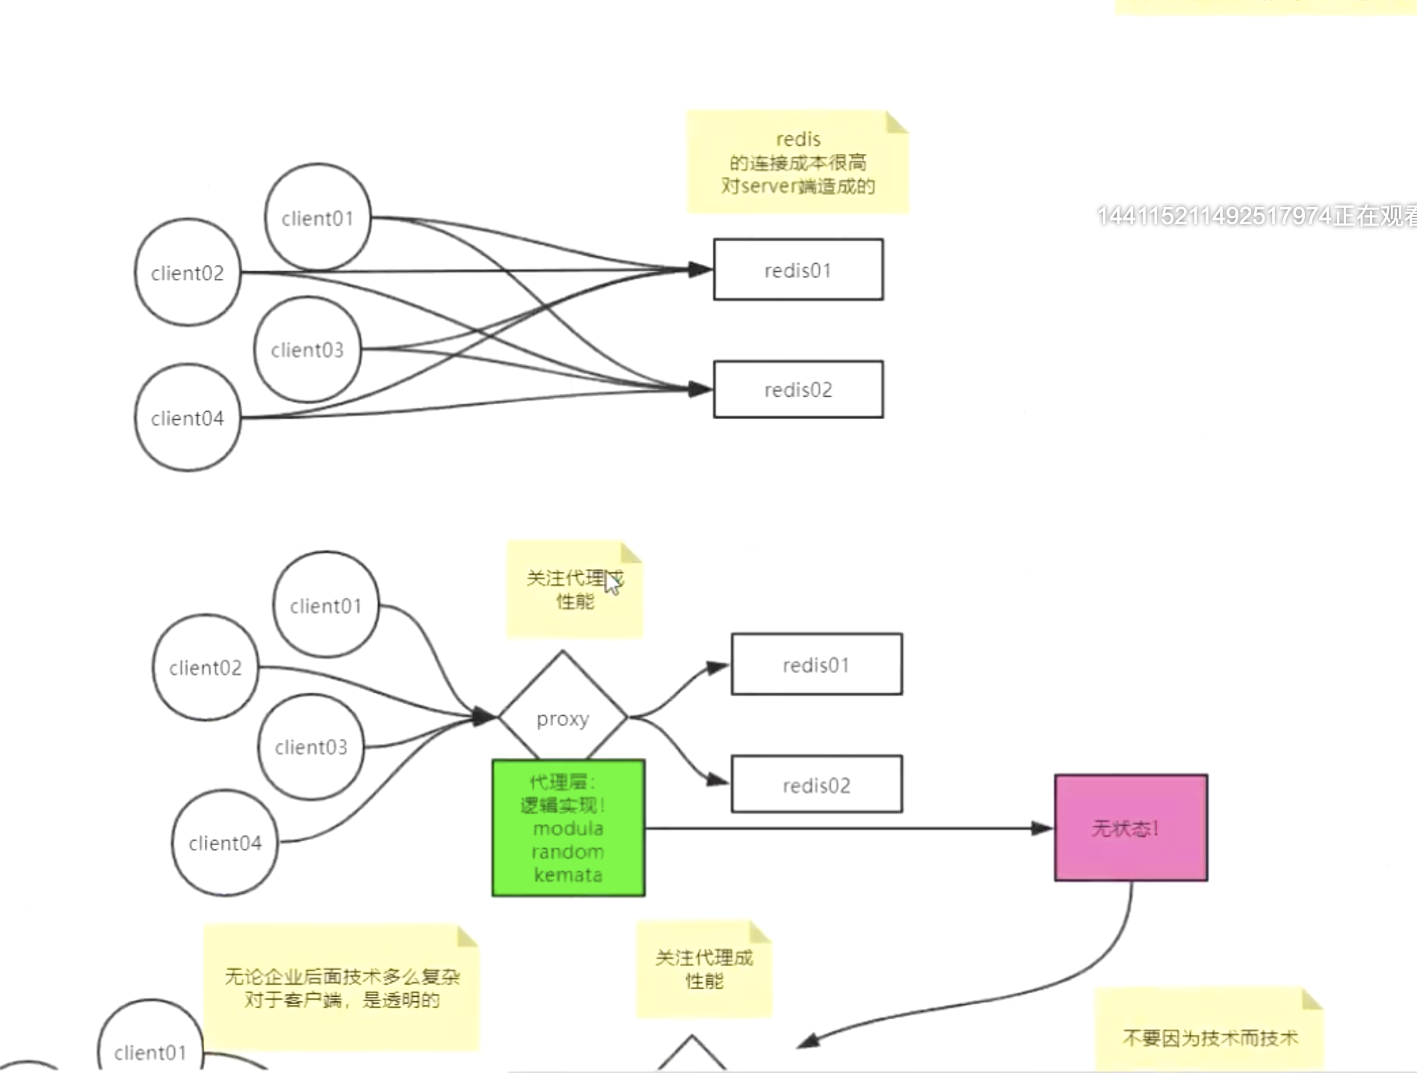
Redis 集群
2020.09.08 Redis

Slide 17
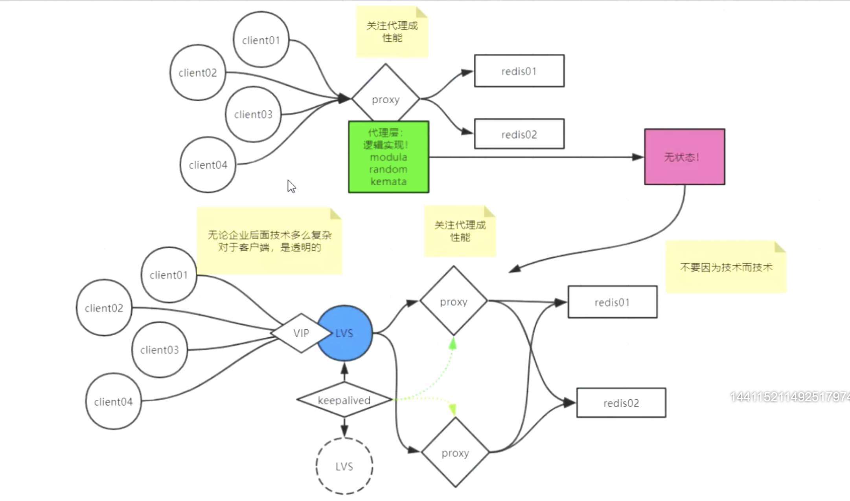
Redis 集群
2020.09.08 Redis

Slide 18
2020.09.08 Redis

Slide 19
Redis 集群
2020.09.08 Redis

Slide 20
Redis Rdb aof
2020.09.08 Redis

